Slide 1
TTT2020
Zusammenspiel mit Turniermodul in click-TT

Slide 2
Inhalt
Flussdiagramm des Zusammenspiels
Turnierteilnehmer aus click-TT downloaden
Turnierteilnehmer in TTT2020 importieren
Ergebnisse für click-TT exportieren
Behandlung von Nachmeldungen
Hinweise zum Daten-Import aus click-TT
Konkurrenzen nachträglich zusammenlegen
Klassen nachträglich aufspalten

Slide 3
click-TT
TTT2020
Vor dem Turnier
Beim Turnier
Turnier anlegen
Turnierdatei erzeugen
Teilnehmer eingeben
xml
Gemeldete Teilnehmer
Download
Import
(evtl. Mannschaften bilden)
Ausdrucken
Nachmeldungen
Nach dem Turnier
Nachmeldungen eingeben
Auslosung und
Spiele durchführen
Import
Nach dem Turnier
Download
Teilnehmer aktualisieren
xml
Ergebnisse für TTR-Wertberechnung
xml
Ergebnisse exportieren
Import
Export

Slide 4
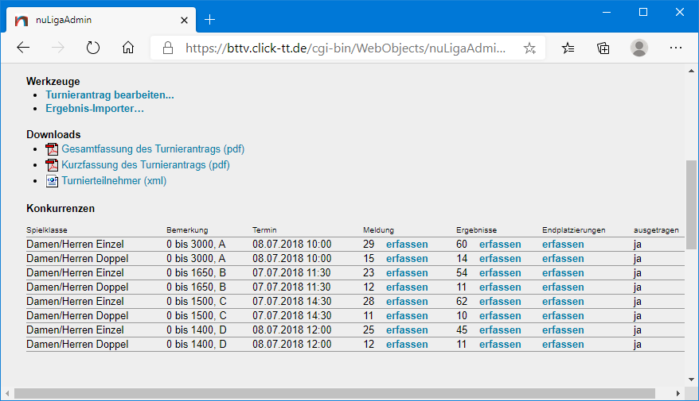
Turnierteilnehmer downloaden
Linker Mausklick

Slide 5
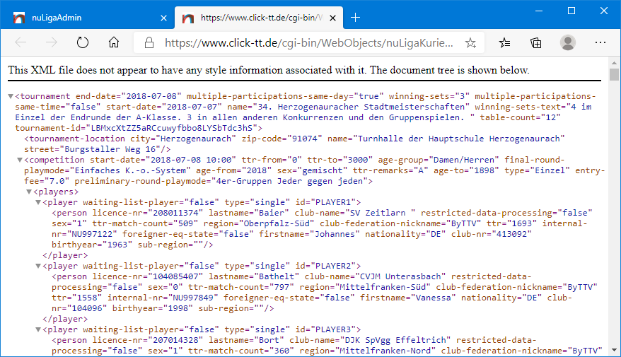
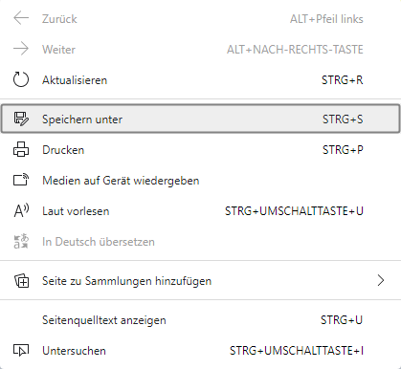
Turnierteilnehmer downloaden
xml-Datei wird in neuer Browser-Karte angezeigt.
Rechter Mausklick in neue Karte

Slide 6
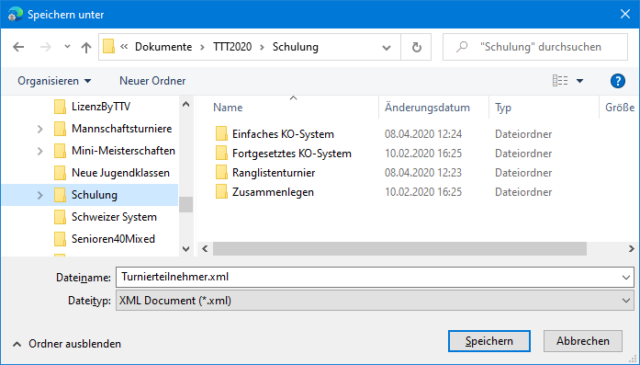
Turnierteilnehmer downloaden
xml-Datei wird in neuer Browser-Karte angezeigt.

Slide 7
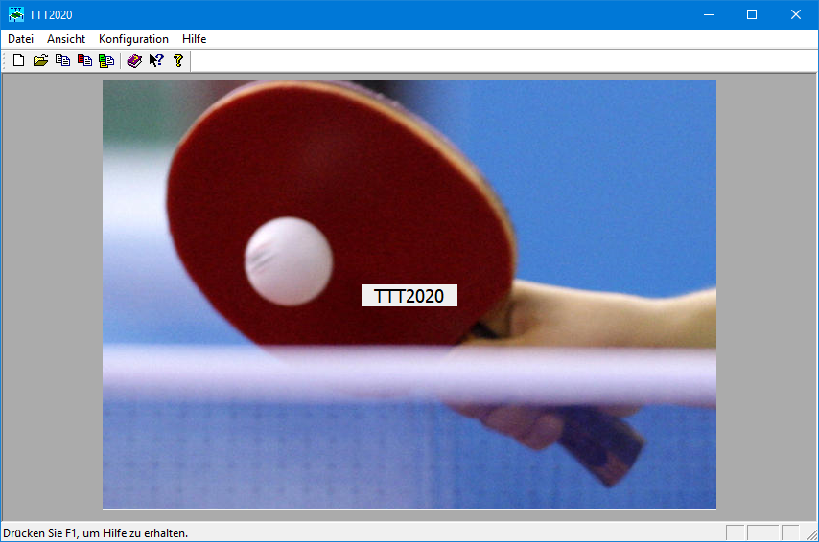
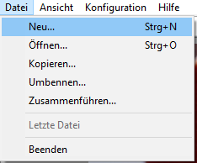
Neue Turnierdatei anlegen

Slide 8
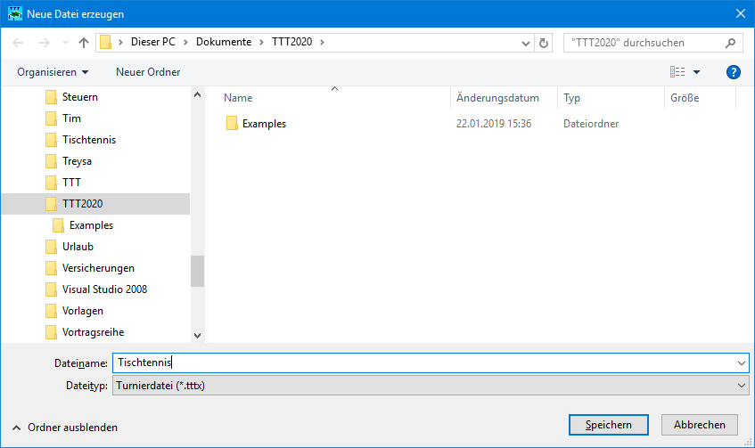
Neue Turnierdatei anlegen

Slide 9
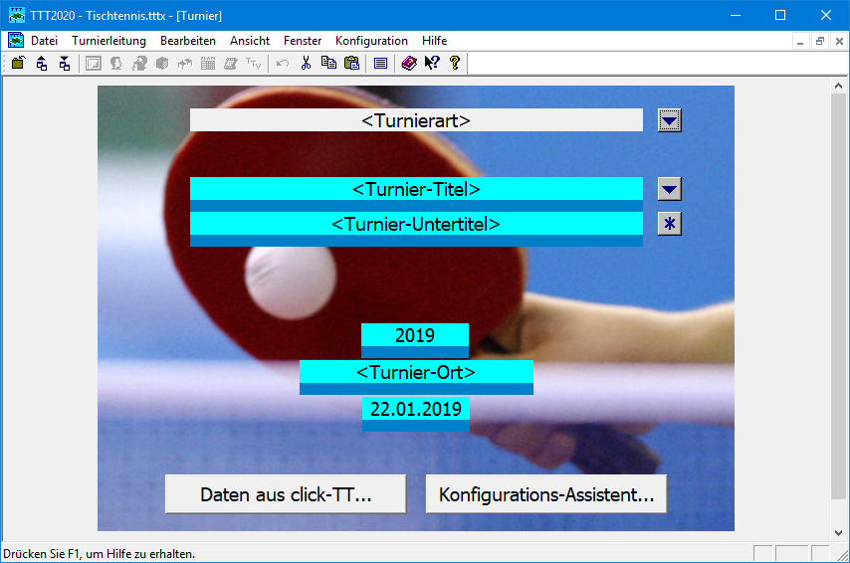
Neue Turnierdatei angelegt

Slide 10
Daten aus click-TT importieren

Slide 11
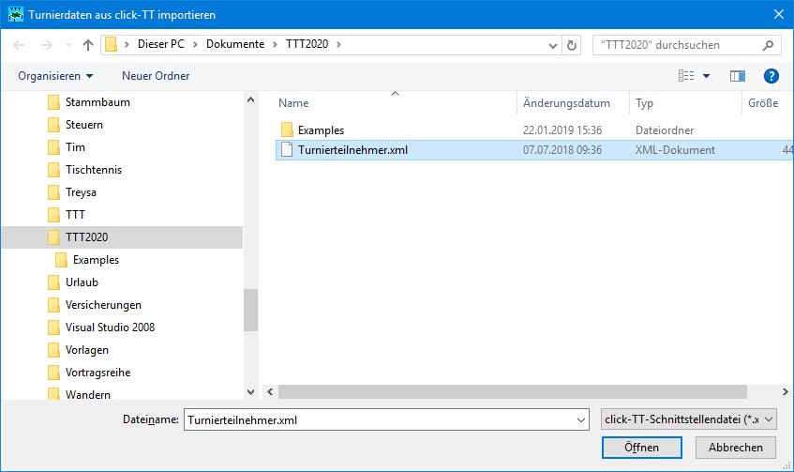
Daten aus click-TT importieren

Slide 12
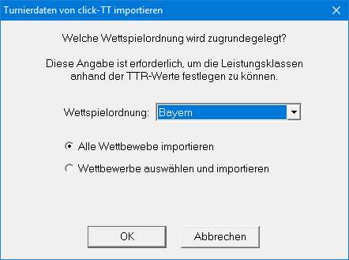
Daten aus click-TT importieren
Bitte nicht vergessen, die Wettspielordnung anzugeben.
Es können alle oder nur ausgewählte Wettbewerbe importiert werden.

Slide 13
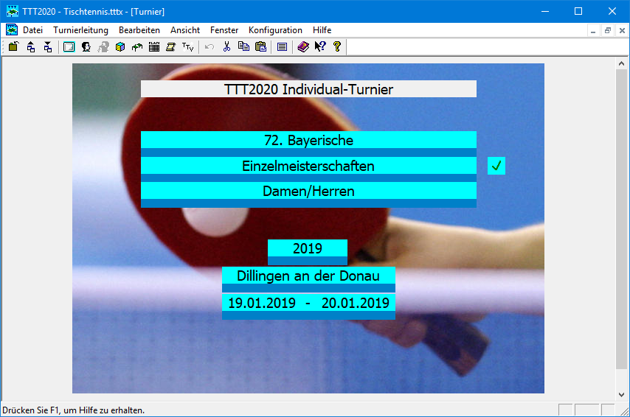
Daten aus click-TT importieren

Slide 14
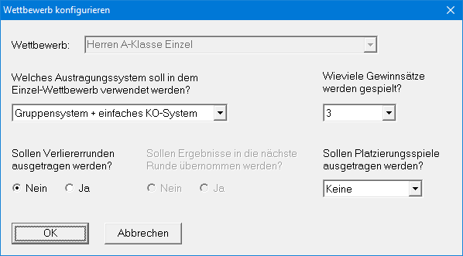
Daten aus click-TT importieren

Slide 15
Daten aus click-TT importiert

Slide 16
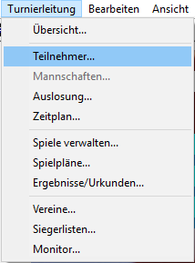
Teilnehmer auf Anwesenheit überprüfen

Slide 17
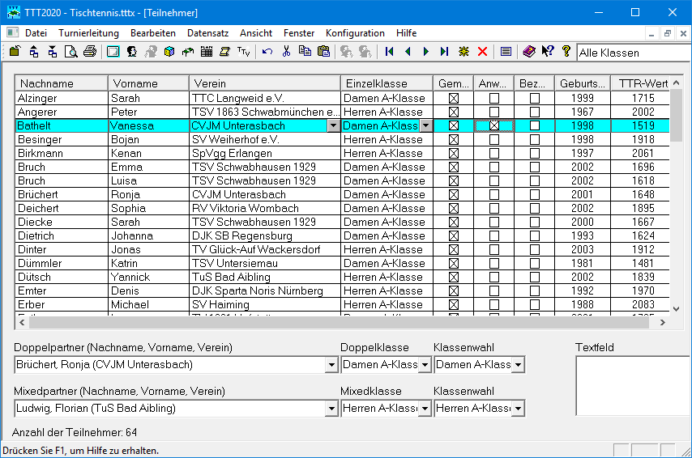
Anwesende Teilnehmer markieren

Slide 18
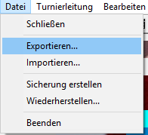
Ergebnisse für click-TT exportieren

Slide 19
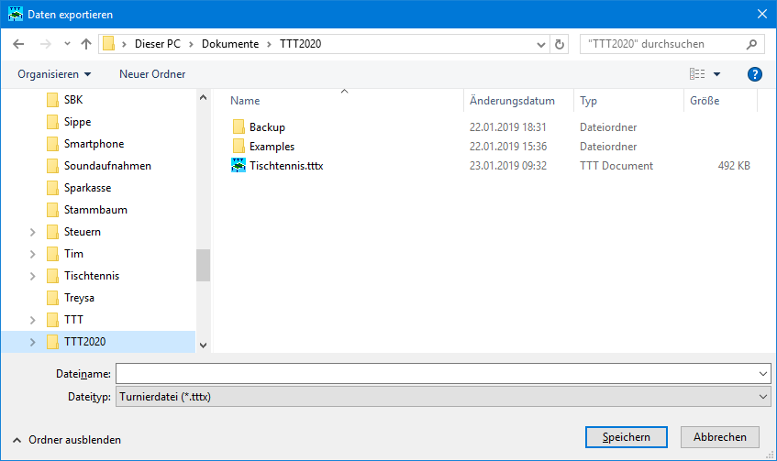
Ergebnisse für click-TT exportieren

Slide 20
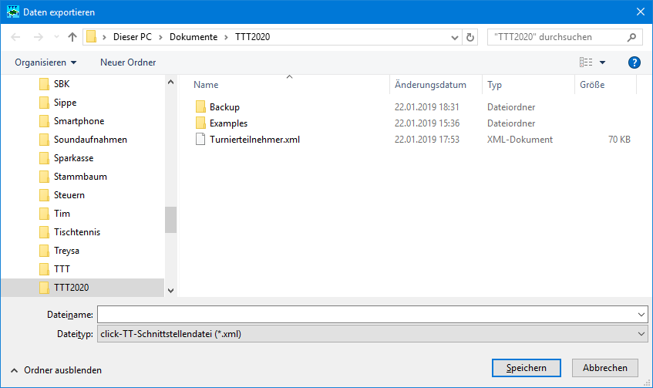
Ergebnisse für click-TT exportieren

Slide 21
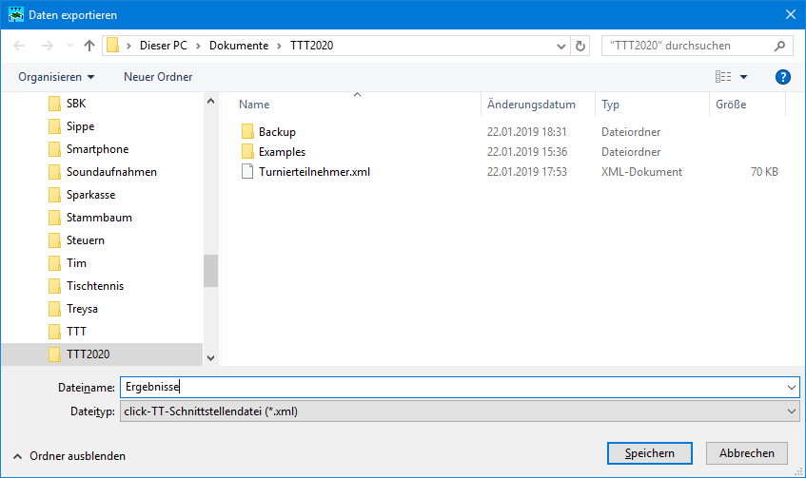
Ergebnisse für click-TT exportieren

Slide 22
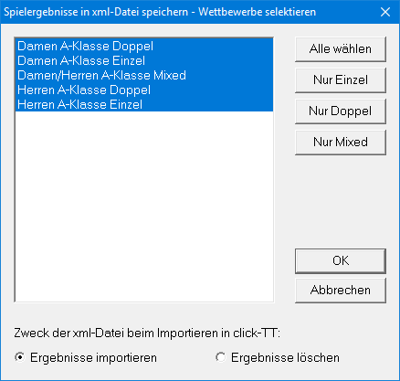
Ergebnisse für click-TT exportieren
Zweck der xml-Datei beim Importieren in click-TT:
„Ergebnisse importieren“ ist der Standard.
„Ergebnisse löschen“ erzeugt eine xml-Datei, mit deren Hilfe in click-TT gespeicherte Ergebnisse wieder gelöscht werden können.

Slide 23
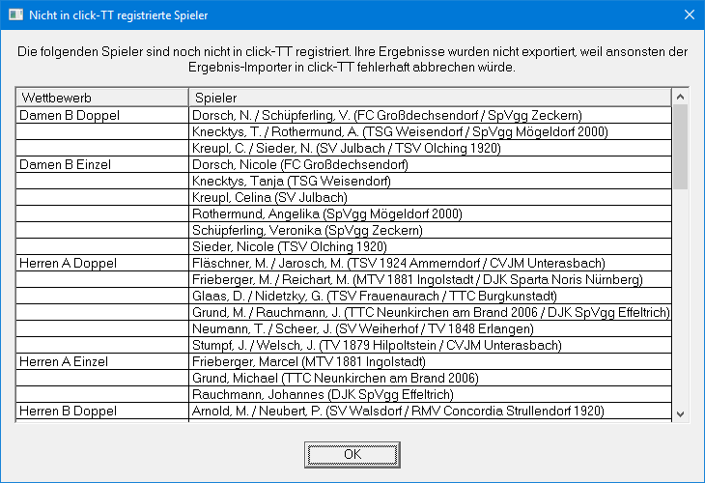
Ergebnisse für click-TT exportieren
Wenn Spieler nachgemeldet oder ihre Daten verändert wurden, erscheint die folgende Liste:

Slide 24
Nachmeldungen drucken

Slide 25
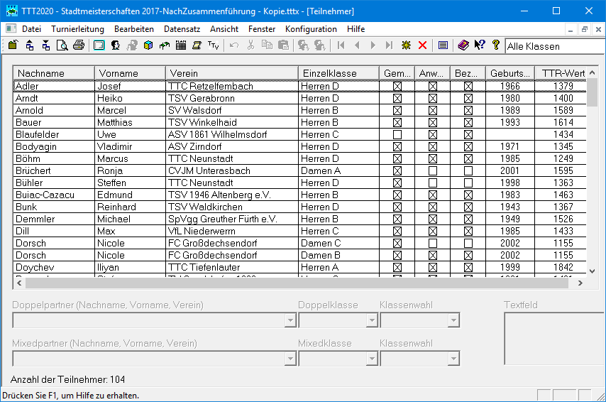
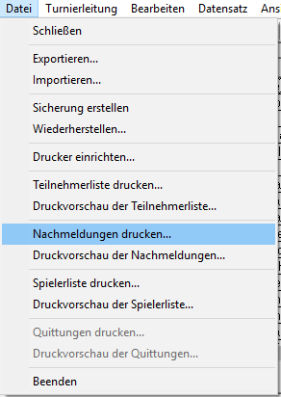
Nachmeldungen drucken

Slide 26
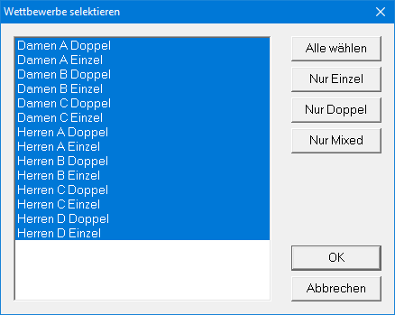
Nachmeldungen drucken

Slide 27
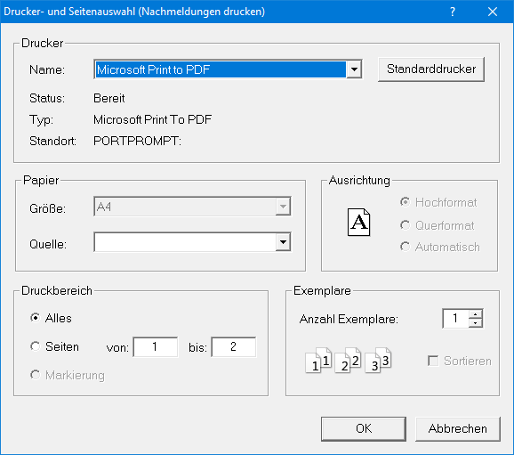
Nachmeldungen drucken

Slide 28
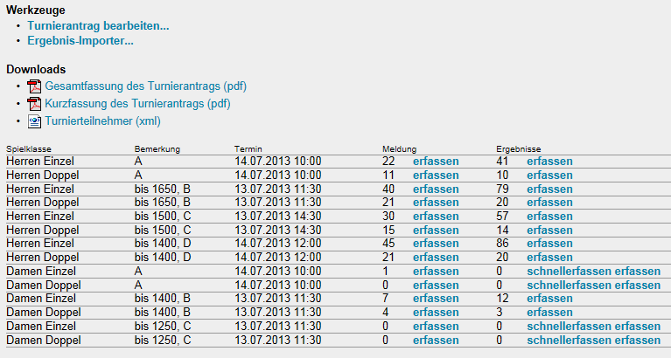
Turnierteilnehmer erneut downloaden
Nach dem Eintragen der nachgemeldeten Spieler in click-TT müssen die Turnierteilnehmer erneut heruntergeladen werden.
Rechter Mausklick

Slide 29
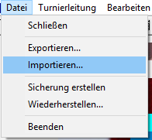
Daten aus click-TT aktualisieren

Slide 30
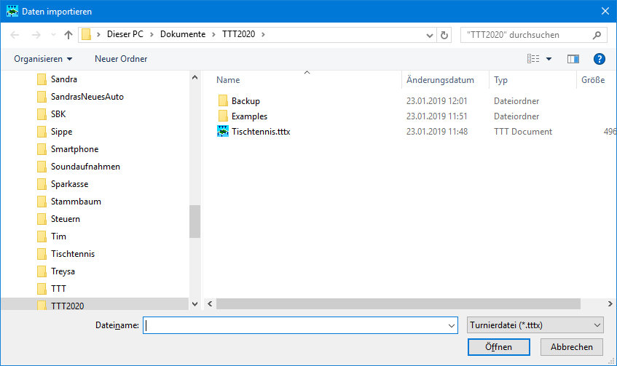
Daten aus click-TT aktualisieren

Slide 31
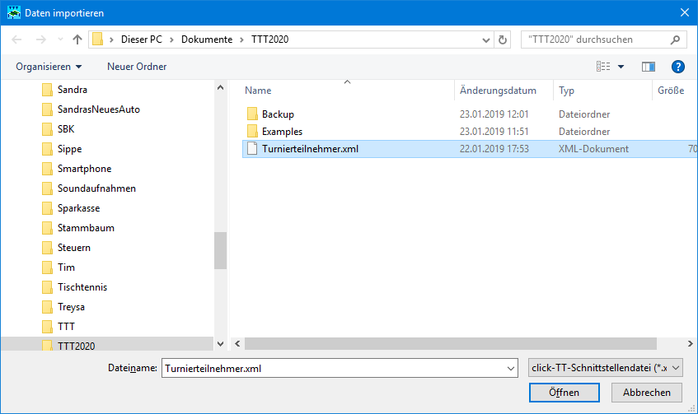
Daten aus click-TT aktualisieren

Slide 32
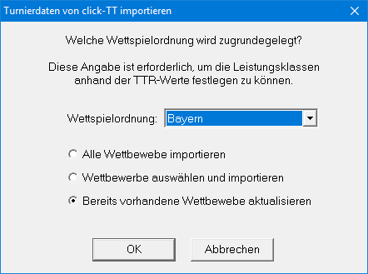
Daten aus click-TT aktualisieren

Slide 33
Ergebnisse nochmals für click-TT exportieren
Der weitere Ablauf des Exportierens ist identisch wie zuvor.

Slide 34
Ergebnisse in click-TT importieren

Slide 35
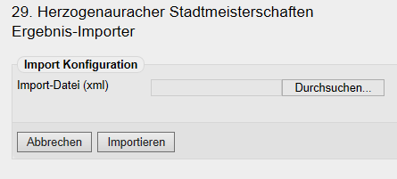
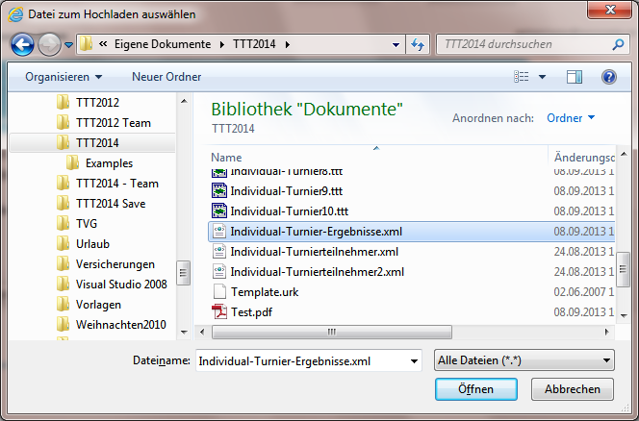
Ergebnisse in click-TT importieren

Slide 36
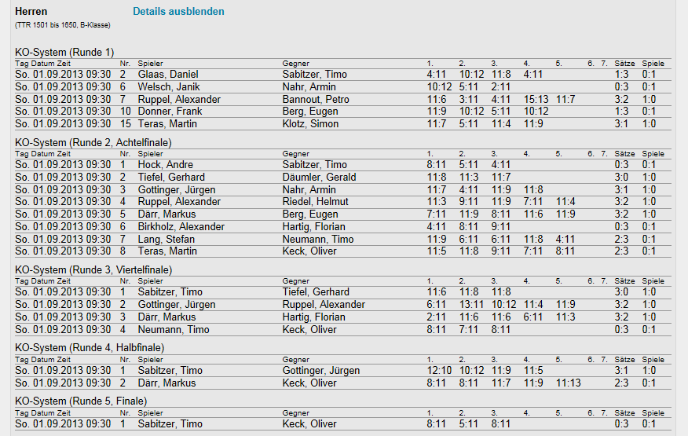
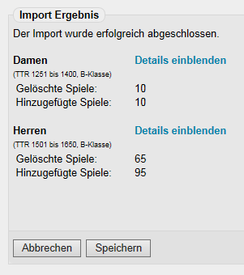
Ergebnisse in click-TT importieren

Slide 37
Hinweise zum Daten-Import aus click-TT
Aktualisieren von Turnierdaten durch Import:
Im Turnierantrag von click-TT sollten Konkurrenzen nicht geändert werden, insbesondere folgende Parameter:
Altersklasse/Wettbewerb
Leistungsklasse mit oder ohne Q-TTR
Das bedeutet vor Beginn eines Turniers:
Wenn Konkurrenzen im Turnierantrag geändert worden sind, => Daten immer in eine neue Turnierdatei importieren.
Während oder nach Ende eines Turniers:
In click-TT nur Teilnehmer ändern, hinzufügen oder löschen
Hinweis: Konkurrenzen sollten nur geändert werden, wenn während des Turniers Wettbewerbe zusammengelegt oder Klassen aufgespalten worden sind.

Slide 38
Konkurrenzen nachträglich zusammenlegen
Beim nachträglichen Zusammenlegen von Konkurrenzen sind folgende Fälle zu unterscheiden:
Konkurrenzen des gleichen Geschlechts
Beispiel: Damen B und C zusammenlegen
Konkurrenzen unterschiedlichen Geschlechts
Beispiel: Bei den Mädchen 13 existiert nur eine Teilnehmerin. Sie spielt deshalb bei den Jungen 13 mit.

Slide 39
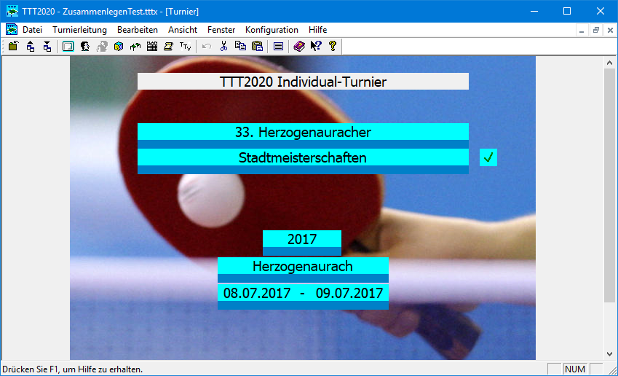
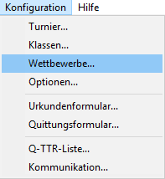
Konkurrenzen des gleichen Geschlechts nachträglich zusammenlegen

Slide 40
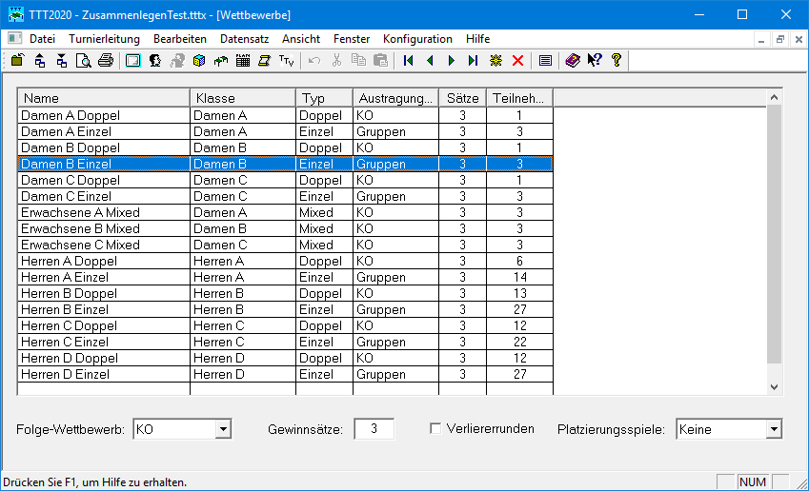
Konkurrenzen des gleichen Geschlechts nachträglich zusammenlegen
Rechter Mausklick

Slide 41
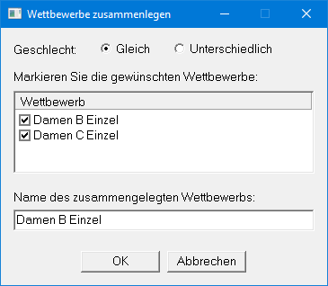
Konkurrenzen des gleichen Geschlechts nachträglich zusammenlegen

Slide 42
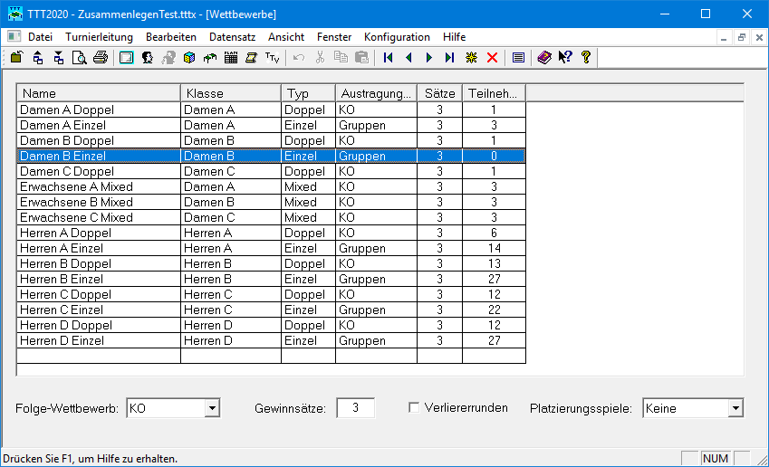
Konkurrenzen des gleichen Geschlechts nachträglich zusammenlegen
Der Wettbewerb Damen C Einzel wurde mit der Konkurrenz Damen B Einzel zusammengelegt und ist in der Liste der Wettbewerbe verschwunden.

Slide 43
Konkurrenzen des gleichen Geschlechts nachträglich zusammenlegen
Nach Abschluss des Turniers in TTT2020:
Nachmeldungen der zusammengelegten Konkurrenzen drucken.
In click-TT:
Teilnehmer der niedrigeren Alters- bzw. Leistungsklasse in click-TT in der Konkurrenz der höheren Klasse hinzufügen.
Konkurrenz der niedrigeren Alters- bzw. Leistungsklasse im Turnierantrag löschen.
Wieder in TTT2020:
Daten aus click-TT nach TTT2020 importieren.

Slide 44
Konkurrenzen unterschiedlichen Geschlechts nachträglich zusammenlegen
In TTT2020:
Wichtig: Immer die Funktionen Zusammenlegen in den Fenstern Wettbewerbe oder Klassen benutzen.
Konkurrenzen auf keinen Fall „per Hand“ zusammenlegen!
Durch die Verwendung der Funktion Zusammenlegen wird gewährleistet, dass die zusammengelegte Konkurrenz später richtig aus click-TT importiert werden kann.

Slide 45
Konkurrenzen unterschiedlichen Geschlechts nachträglich zusammenlegen

Slide 46
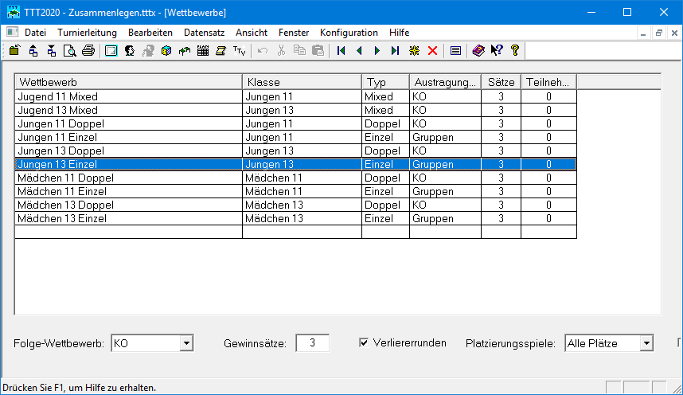
Konkurrenzen unterschiedlichen Geschlechts nachträglich zusammenlegen
Rechter Mausklick

Slide 47
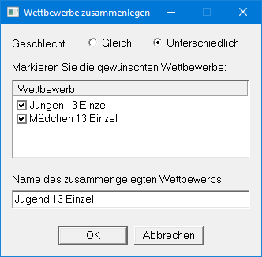
Konkurrenzen unterschiedlichen Geschlechts nachträglich zusammenlegen

Slide 48
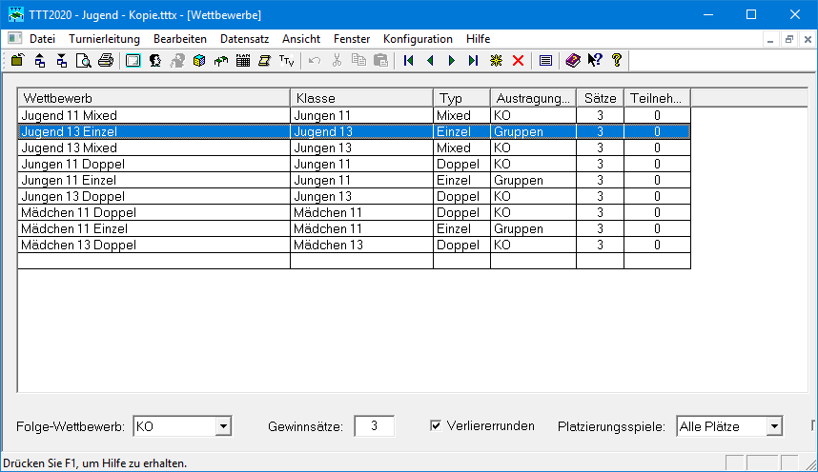
Konkurrenzen unterschiedlichen Geschlechts nachträglich zusammenlegen
Die Wettbewerbe Jungen 13 Einzel und Mädchen 13 Einzel wurden als Konkurrenz Jugend 13 Einzel zusammengelegt und sind in der Liste der Wettbewerbe verschwunden.

Slide 49
Konkurrenzen unterschiedlichen Geschlechts nachträglich zusammenlegen
Nach Abschluss des Turniers in TTT2020:
Nachmeldungen der zusammengelegten Konkurrenzen drucken.
In click-TT:
Problem: In jeder Konkurrenz dürfen nur Spieler des gleichen Geschlechts hinzugefügt werden.
Deshalb muss im Turnierantrag bei einem Wettbewerb die betreffende geschlechtsneutrale Altersklasse ausgewählt werden.
Keine anderen Parameter ändern!
Teilnehmer des anderen Geschlechts können jetzt in dieser Konkurrenz eintragen werden.
Konkurrenz des anderen Geschlechts im Turnierantrag löschen.
Wieder in TTT2020:
Daten aus click-TT nach TTT2020 importieren.

Slide 50
Klassen nachträglich aufspalten
Beim nachträglichen Aufspalten von Turnierklassen in mehrere Klassen sind folgende Fälle zu unterscheiden:
Gemischte Klassen nach Geschlecht aufspalten
Beispiel: Gemischte Klasse „Jugend 18“ in geschlechts-spezifische Klassen „Jungen 18“ und „Mädchen 18“ aufspalten.
Aufspalten in Altersklassen
Beispiel: Klasse „Jungen 18“ in Altersklassen „Jungen 18“, „Jungen 15“ und „Jungen 13“ aufspalten.
Aufspalten in Leistungsklassen
Beispiel: Klasse „Herren“ in 4 Leistungsklassen nach TTR-Werten oder Anzahl der Spieler aufspalten.

Slide 51
Klassen nachträglich aufspalten
In TTT2020:
Wichtig: Immer die Funktion Aufspalten im Fenster Klassen benutzen.
Klassen auf keinen Fall „per Hand“ aufspalten!
Durch die Verwendung der Funktion Aufspalten wird gewährleistet, dass die Wettbewerbe der aufgespaltenen Klassen später richtig aus click-TT importiert werden können.

Slide 52
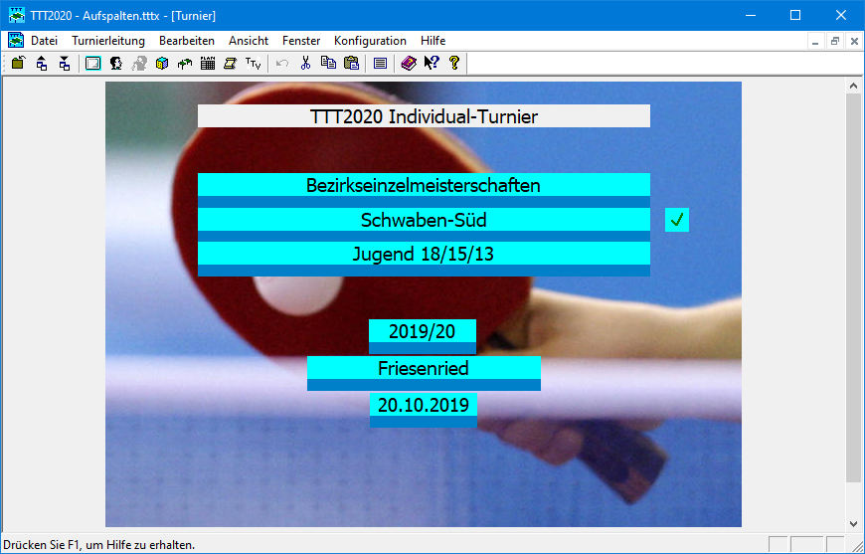
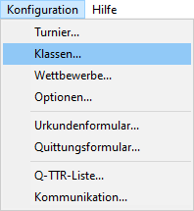
Gemischte Klassen nach Geschlecht aufspalten

Slide 53
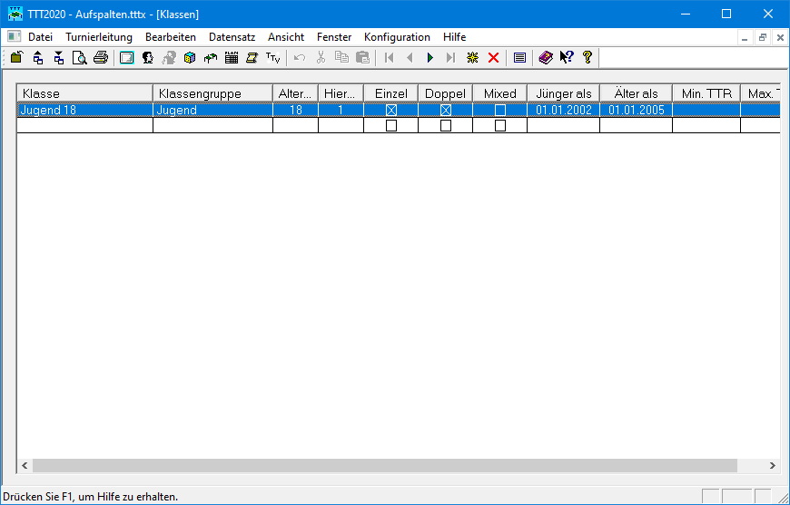
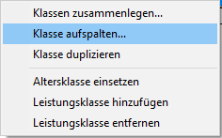
Gemischte Klassen nach Geschlecht aufspalten
Rechter Mausklick
Zugehörige Wettbewerbe

Slide 54
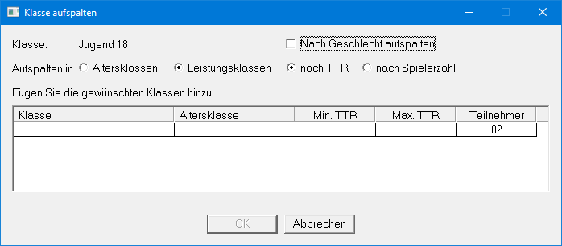
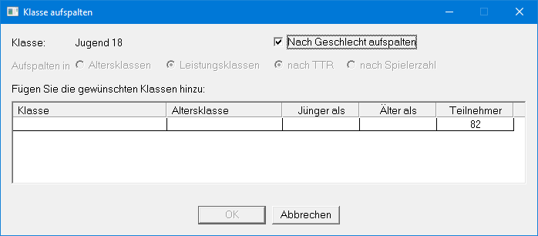
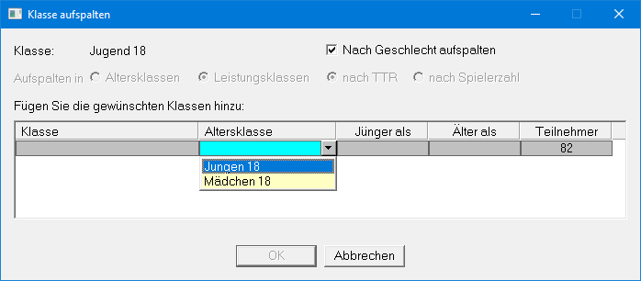
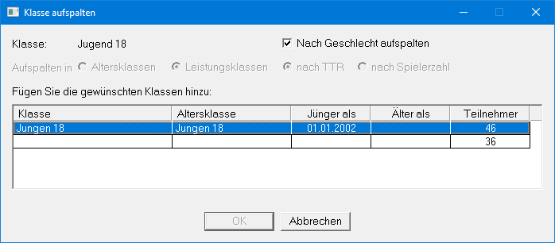
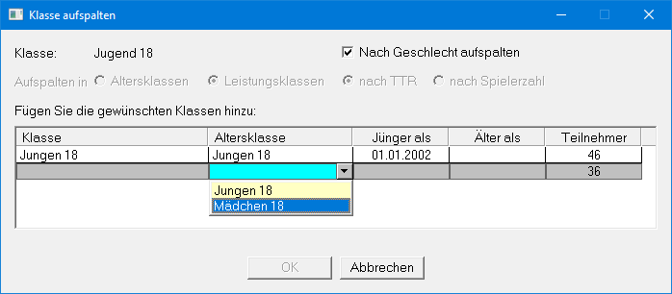
Gemischte Klassen nach Geschlecht aufspalten

Slide 55
Gemischte Klassen nach Geschlecht aufspalten
Die Klasse Jugend 18 wurde in die Klassen Jungen 18 und Mädchen 18 aufgespalten.
Zugehörige Wettbewerbe

Slide 56
Gemischte Klassen nach Geschlecht aufspalten
Nach Abschluss des Turniers in TTT2020:
Nachmeldungen der aufgespaltenen Konkurrenzen drucken.
In click-TT:
Turnierantrag ändern: Wettbewerbe der neuen Klassen hinzufügen.
Teilnehmer der bisherigen Konkurrenzen in die entsprechenden neuen Wettbewerbe eintragen.
Konkurrenzen der gemischten Klasse im Turnierantrag löschen.
Wieder in TTT2020:
Daten aus click-TT nach TTT2020 importieren.

Slide 57
Klassen in Altersklassen aufspalten

Slide 58
Klassen in Altersklassen aufspalten
Rechter Mausklick
Zugehörige Wettbewerbe
Hinweis: Die Mixedkonkurrenz kann nicht übernommen werden.

Slide 59
Klassen in Altersklassen aufspalten
Bei der Jugend die jüngste, bei Senioren die älteste Altersklasse zuerst auswählen.

Slide 60
Klassen in Altersklassen aufspalten
Die Klasse Jungen 18 wurde in die Klassen Jungen 18, Jungen 15 und Jungen 18 aufgespalten.
Zugehörige Wettbewerbe
Hinweis: Es werden nur Doppelpartner übernommen, die sich in der gleichen Altersklasse befinden.

Slide 61
Klassen in Altersklassen aufspalten
Nach Abschluss des Turniers in TTT2020:
Nachmeldungen der aufgespaltenen Konkurrenzen drucken.
In click-TT:
Turnierantrag ändern: Wettbewerbe der neuen Klassen hinzufügen.
Teilnehmer der bisherigen Konkurrenzen in die entsprechenden neuen Wettbewerbe eintragen und in der bisherigen Konkurrenz löschen.
Wieder in TTT2020:
Daten aus click-TT nach TTT2020 importieren.

Slide 62
Klassen in Leistungsklassen aufspalten

Slide 63
Klassen in Leistungsklassen aufspalten
Rechter Mausklick
Zugehörige Wettbewerbe

Slide 64
Klassen in Leistungsklassen nach TTR-Wert aufspalten
Die stärkste Leistungsklasse durch Eingabe des minimalen TTR-Wertes zuerst auswählen.

Slide 65
Klassen in Leistungsklassen nach TTR-Wert aufspalten
Die Altersklasse Herren wurde in 4 Leistungsklassen aufgespalten.
Zugehörige Wettbewerbe

Slide 66
Klassen in Leistungsklassen nach Spielerzahl aufspalten
Zuerst die Teilnehmerzahl der stärksten Leistungsklasse eingeben.
Die eingegebene Teilnehmerzahl ist von TTT2020 leicht modifiziert worden, weil es mehrere Teilnehmer mit dem minimalen TTR-Grenzwert gibt.
Der minimale TTR-Wert der aktuellen und der maximale TTR-Wert der nächsten Leistungsklasse werden automatisch berechnet.

Slide 67
Klassen in Leistungsklassen nach Spielerzahl aufspalten
Die Altersklasse Herren wurde in 4 etwa gleichgroße Leistungsklassen aufgespalten.
Zugehörige Wettbewerbe

Slide 68
Klassen in Leistungsklassen aufspalten
Nach Abschluss des Turniers in TTT2020:
Nachmeldungen der aufgespaltenen Konkurrenzen drucken.
In click-TT:
Turnierantrag ändern: Wettbewerbe der neuen Klassen hinzufügen.
Teilnehmer der bisherigen Konkurrenzen in die entsprechenden neuen Wettbewerbe eintragen.
Konkurrenzen der ursprünglichen Klasse im Turnierantrag löschen.
Wieder in TTT2020:
Daten aus click-TT nach TTT2020 importieren.

